Slide 1
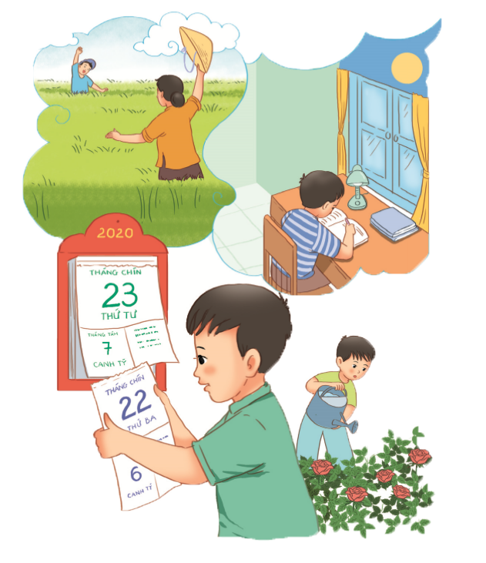
Chào mừng các em đến với tiết Tiếng Việt
Notes:
Bài giảng thiết kế bởi: Hương Thảo - tranthao121006@gmail.com

Slide 2


Nghe - viết: Ngày hôm qua đâu rồi
Bảng chữ cái

Slide 3
Khởi động

Slide 4


Slide 5

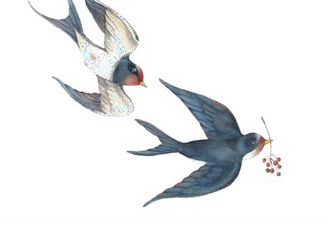
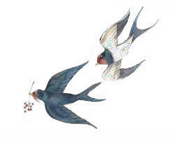



Thứ năm ngày 7 tháng 9 năm 2023
Tiếng Việt
Nghe - viết: Ngày hôm qua đâu rồi?

Slide 6
Ngày hôm qua đâu rồi ?
- Ngày hôm qua ở lại
Tǟong hạt lúa mẹ trồng
Cánh đồng chờ gặt hái
Chín vàng màu ước mong.
- Ngày hôm qua ở lại
Tǟong vở hồng của con
Con học hành chăm chỉ
Là ngày qua vẫn còn.
Trong khổ thơ cuối, bố đã dặn bạn nhỏ làm gì để “ngày hôm qua vẫn còn”?
Đoạn thơ có những chữ nào viết hoa?
Bố dặn bạn nhỏ học hành chăm chỉ để ngày qua vẫn còn.
Notes:
Bài giảng thiết kế bởi: Hương Thảo - tranthao121006@gmail.com

Slide 7
Viết từ khó
trong, trồng, gặt hái, ở lại, hạt lúa….

Slide 8

Thứ Năm ngày 7 tháng 9 năm 2023
Tiếng Việt
Nghe - viết: Ngày hôm qua đâu rồi?
- Ngày hôm qua ở lại
.......
Chín .....
- Ngày .....

Slide 9
Bài tập

Slide 10

2. Tìm những chữ cái còn thiếu trong bảng. Học thuộc tên các chữ cái.
Số thứ tự | Chữ cái | Tên chữ cái
1 | a | a
2 | ă | á
3 |  | ớ
4 | b | bê
5 |  | xê
Số thứ tự | Chữ cái | Tên chữ cái
6 |  | dê
7 | đ | đê
8 |  | e
9 | ê | ê
d
â
e
c

Slide 11









3. Sắp xếp các chữ có dưới đây theo thứ tự trong bảng chữ cái
Design by: Hương Thảo – tranthao121004@gmail.com

Slide 12



Hoạt động tiếp nối
Notes:
Bài giảng thiết kế bởi: Hương Thảo - tranthao121006@gmail.com

